Slide 1

DATA ANALYSIS
A Case Study of Cathay Holdings

Slide 2


Slide 3
PART 1
Custormer
Profile

Slide 4


Slide 5
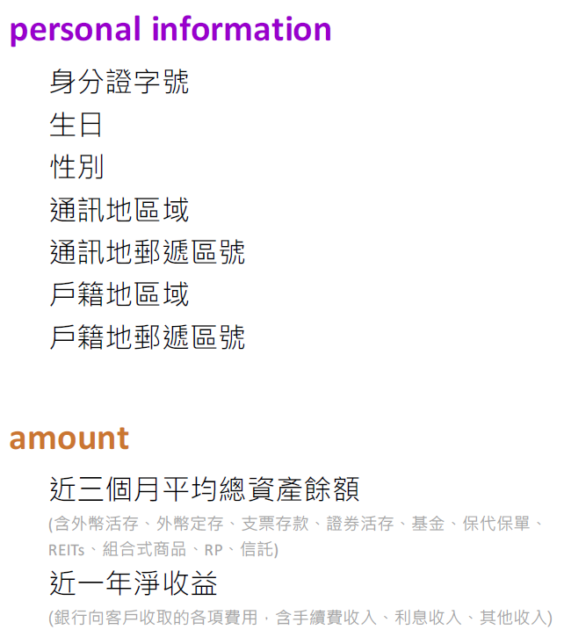
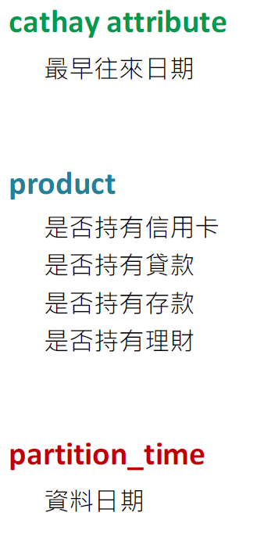
232,160筆
不重複資料

Slide 6
PART 2
ATM交易

Slide 7


Slide 8
PART 3
信用卡消費

Slide 9
PART 3 信用卡交易
消費性質：
purchase_consumption
cash_advance
信用卡等級：
分6個等級+1個other等級
信用卡種類：
分9種類別+1 NULL類別
資料量：
601,934筆

Slide 10
PART 4
客服中心進件

Slide 11
PART 4 客服中心進件
通話型態：
call_out (包括電話行銷、催帳等)
Inbound(接聽客戶打進來的電話)
group_callback
personal_callback
transfer_call (轉接)
問題所屬產品：
分6個類別
來電原因、問題類別：
上百項
資料量：
約2,800萬筆

Slide 12
PART 5
My Bank交易

Slide 13
PART 5 My Bank交易
交易性質：
credit_card_payment deposit_foreign_currency_CD deposit_TWD_CD
fixed_quota_purchase(定額購買) fixed_quota_switch (定額轉換)
foreign_currency_transfer
general_purchase
general_redeem (一般贖回)
general_switch (一般轉換)
loan
other_payment
public_utility_payment (代收費用)
remit_foreign_currency(外幣結匯)
remit_TWD (台幣結匯)
transfer (轉帳)
交易通路：
手機、WEB
資料量：
約2,800萬筆

Slide 14
金融重大事件
金管會 裁罰案件
洗錢
重裁
盜領

Slide 15
Header
Profile
信用卡
ATM
身分證字號 (PID)
生日(Birthday)
性別(Gender)
通訊地區域 (Comm_Area)
通訊地郵遞區號(Comm_Areacode)
戶籍地區域 (House_Area)
戶籍地郵遞區號(House_AreaCode)
近三個月平均總資產餘額(BOA)
近一年淨收 (Rev)
最早往來日期(Date_Arrival)
是否有信用卡(Credit_Card)
是否有貸款 (Loan)
是否有存款 (Saving)
是否有理財 (FM)
資料日期(Data_Date)
customer_id(待刪)
身分證字號 (PID)
消費性質(action_type)
消費日期(action_time)
merchant_nbr (待刪)
店家編號(merchant_nbr)
credit_card(待刪)
卡號(card_id)
消費金額(txn_amt)(待整理)
消費原幣別(original_currency)(待整理)
消費分類描述(c_category_desc)(待整理)
MCC描述(mcc_desc)(待整理)
MCC代號(mcc_code)(待整理)
信用卡種類(card_type)(待整理)
信用卡等級(card_level)(待整理)
16-(待刪)
17-(待刪)
customer_id(待刪)
身分證字號 (PID)
交易類型 (action_type)
交易時間(action_time)
帳戶類型(account_type)
帳號(accout)
atm(待刪)
atm編號(channel_id)
交易金額(txn_amt)(待整理)
交易手續費(txn_fee_amt)(待整理)
轉出/入(trans_type)(待整理)
交易來源銀行代號(target_bank_code)(待整理)
交易來源帳戶(target_acct_nbr)(待整理)
ATM 機器所在位置郵遞區號(address_zipcode)(待整理)
ATM 機器所屬銀行代號(machine_bank_code)(待整理)
16-待刪
17-待刪

Slide 16
Header
客服
customer_id(待刪)
身分證字號 (PID)
Inbound(待刪)
接線時間(inbound_time)
call_purpose (待刪)
來電原因(call_purpose)
customer_service(待刪)
personal_phone_service(待刪)
通話序號(call_nbr)(待整理)
通話結束時間(end_call_date)(待整理)
問題類別(calltype_desc)(待整理)
問題明細(detail_desc)(待整理)
問題所屬產品(business_desc)(待整理)
14-(待刪)
15-(待刪)

Slide 17
PART 6
Acquisition

Slide 18
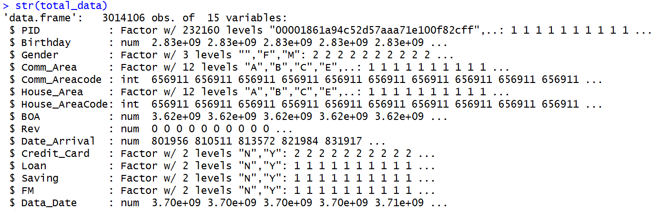
Profile共13個partition_time
全部合併經Sort後，不重覆客戶數為232,160筆
客戶總數
問題!! 13個月客戶Profile，每月客戶總數不一，最多232,160筆!
同一客戶一個月BOA及Rev差異

Slide 19
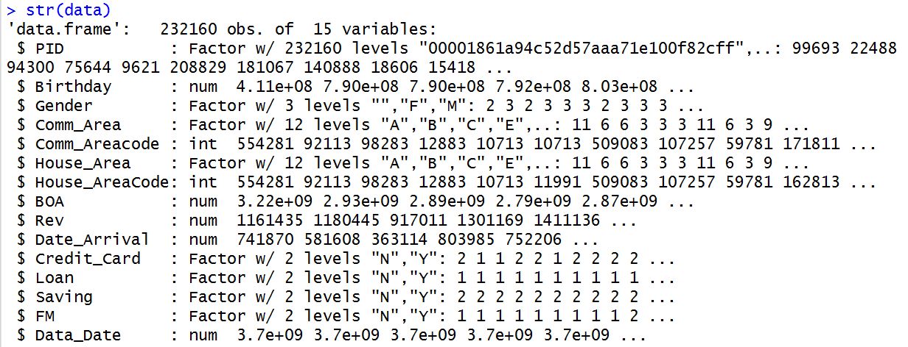
客戶總數-以partition_time=3696969600為例

Slide 20
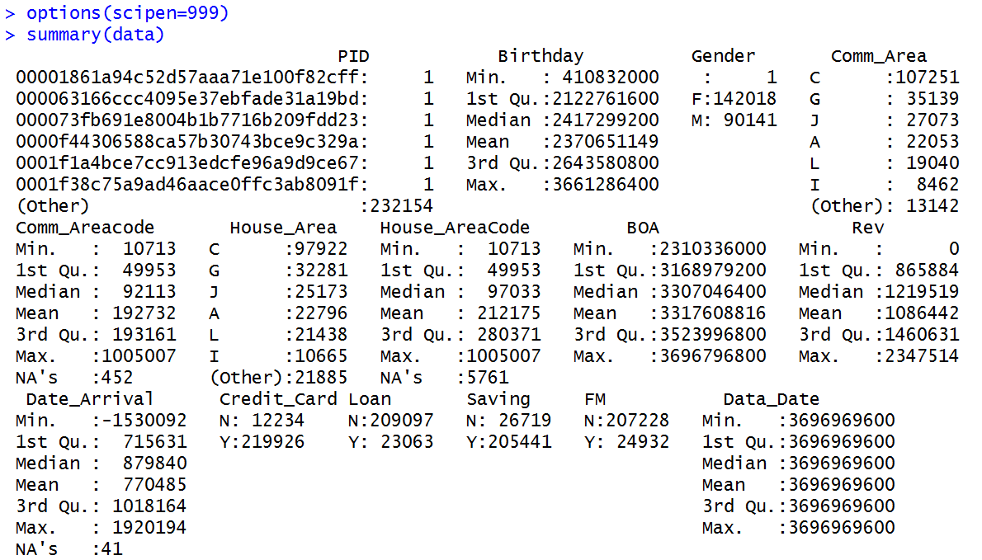
Summary()-以partition_time=3696969600為例

Slide 21
業務服務比例

Slide 22
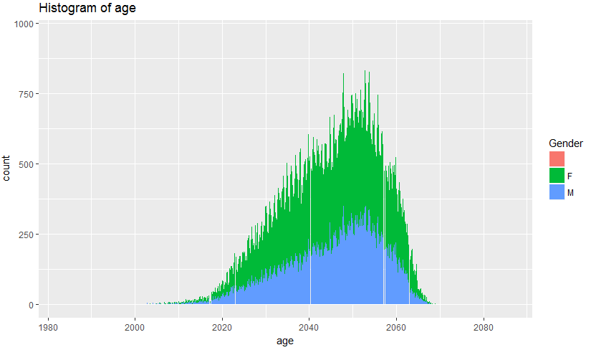
年齡分配

Slide 23
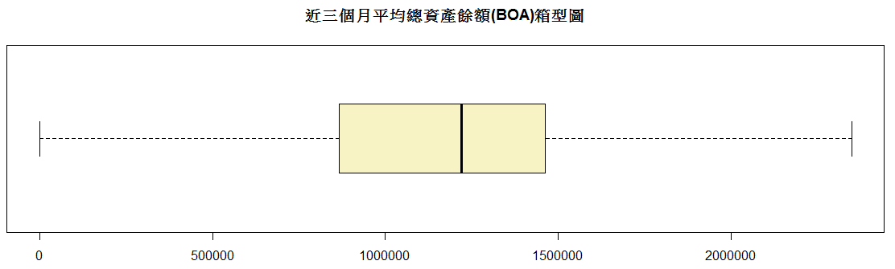
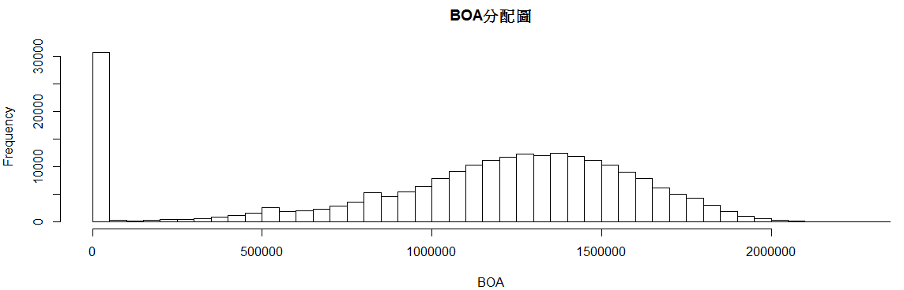
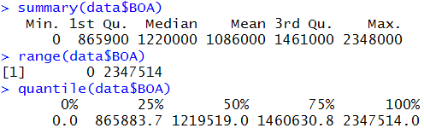
近三個月平均總資產餘額(BOA)敘述統計值與boxplot 檢查分佈與極端值

Slide 24
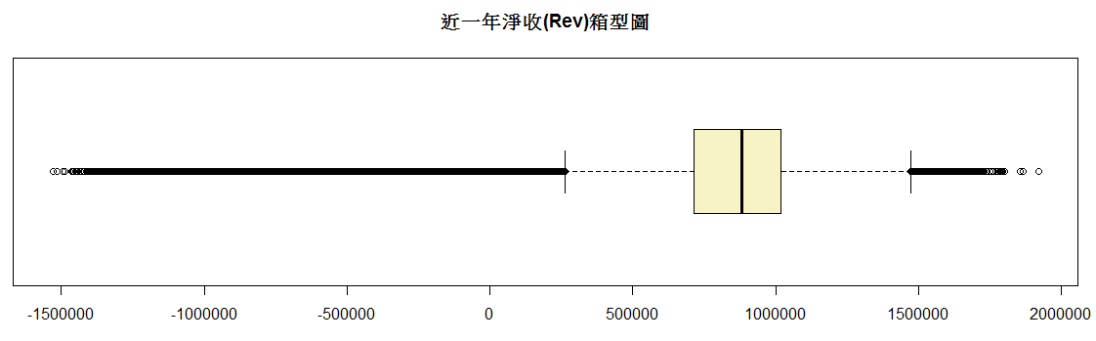
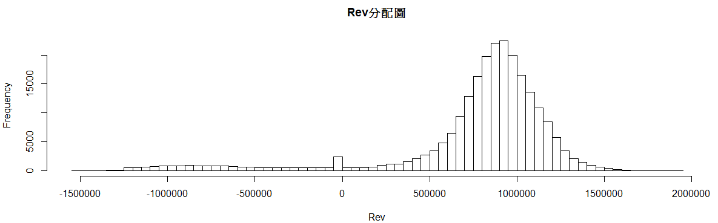
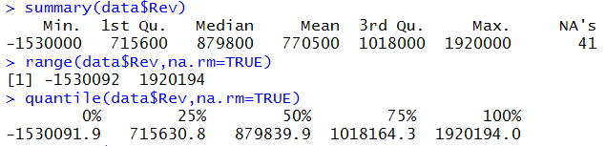
近一年淨收(Rev)敘述統計值與boxplot

Slide 25
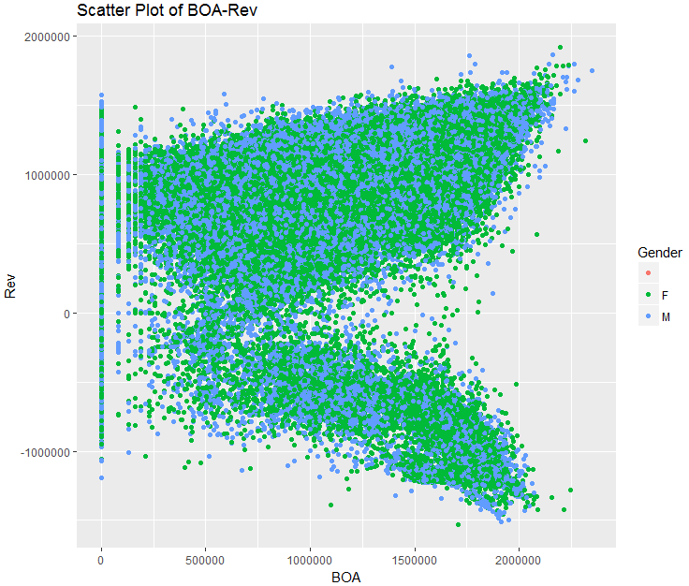
總資產與淨收益點散布圖

Slide 26
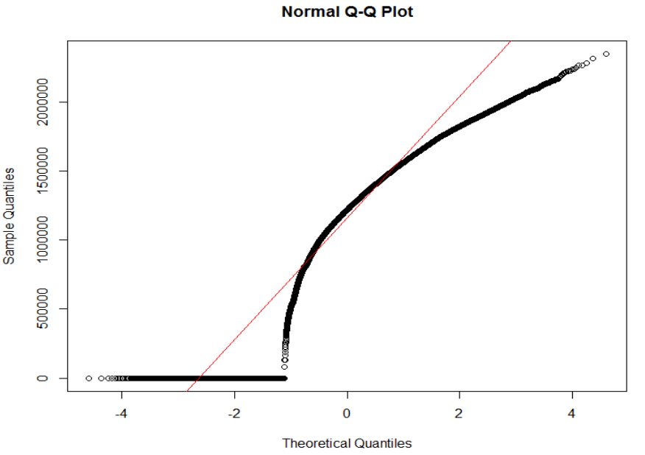
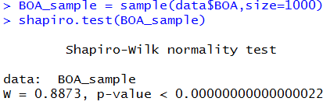
淨收益與總資產獨立性檢定
BOA常態性檢定
p值<0.05→樣本不是來自常態分布的母體

Slide 27
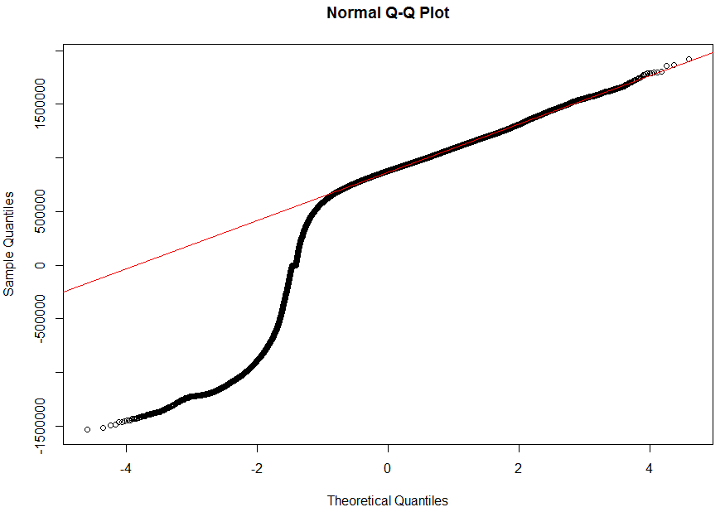
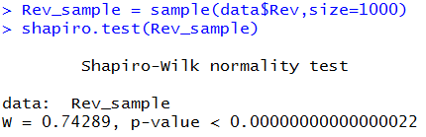
淨收益與總資產獨立性檢定
Rev常態性檢定
p值<0.05→樣本不是來自常態分布的母體

Slide 28
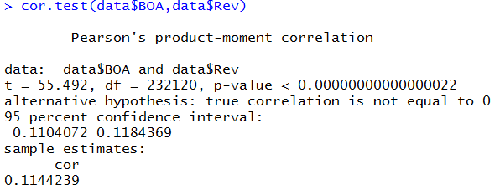
淨收益與總資產獨立性檢定
P < 0.05 → 相關係數是顯著
R值於0～0.50或-0.25～ -0.5，兩者相關不強（Poor correlation）

Slide 29
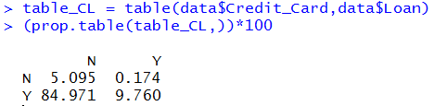
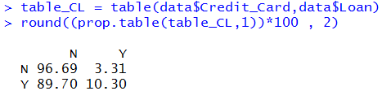
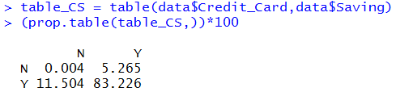
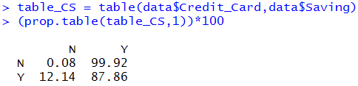
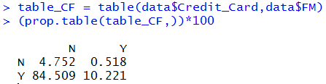
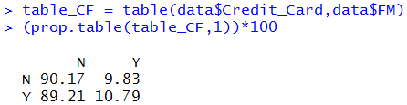
業務服務比例-信用卡
信用卡--貸款
信用卡--貸款(以信用卡Y/N為100%)
信用卡
信用卡
信用卡--存款
信用卡--存款(以信用卡Y/N為100%)
信用卡
信用卡
信用卡—理財
信用卡—理財(以信用卡Y/N為100%)
信用卡
信用卡

Slide 30
業務服務比例-信用卡
 | 貸款 Y | 貸款 N | 存款 Y | 存款 N | 理財 Y | 理財 N
有信用卡中，其他各項業務比例
信用卡 Y | 10.30% | 89.70% | 87.86% | 12.14% | 10.79% | 89.21%
無信用卡中，其他各項業務比例
信用卡 N | 3.31% | 96.69% | 99.92% | 0.08% | 9.83% | 90.17%

Slide 31
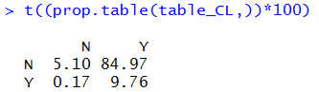
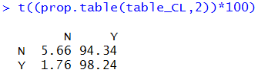

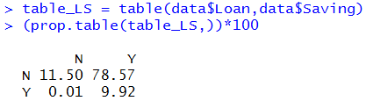
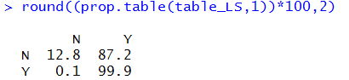
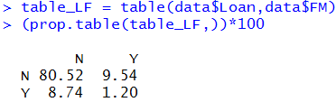
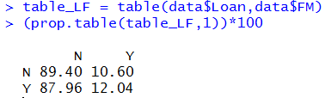
業務服務比例-貸款
貸款—信用卡
貸款—信用卡(以貸款Y/N為100%)
貸款
貸款--存款
貸款--存款(以貸款Y/N為100%)
貸款
貸款—理財
貸款—理財(以貸款Y/N為100%)
貸款

Slide 32
業務服務比例-貸款
 | 信用卡 Y | 信用卡 N | 存款 Y | 存款 N | 理財 Y | 理財 N
有貸款中，其他各項業務比例
貸款 Y | 98.24% | 1.76% | 99.9% | 0.1% | 12.04% | 87.96%
無貸款中，其他各項業務比例
貸款 N | 94.34% | 5.66% | 87.2% | 12.8% | 10.60% | 89.40%

Slide 33
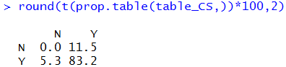
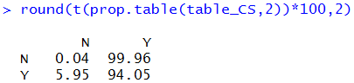
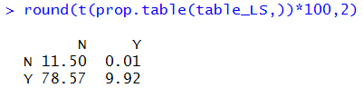
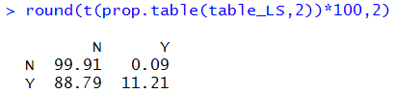
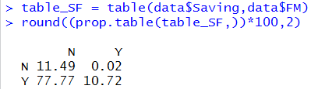
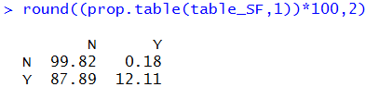
業務服務比例-存款
存款—信用卡
存款—信用卡(以存款Y/N為100%)
存款
存款
存款—貸款
存款—貸款(以存款Y/N為100%)
存款
存款
存款—理財
存款—理財(以存款Y/N為100%)
存款
存款

Slide 34
業務服務比例-存款
 | 信用卡 Y | 信用卡 N | 貸款 Y | 貸款 N | 理財 Y | 理財 N
有存款中，其他各項業務比例
存款 Y | 94.05% | 5.95% | 11.21% | 88.79% | 12.11% | 87.89%
無存款中，其他各項業務比例
存款 N | 99.96% | 0.04% | 0.09% | 99.91% | 0.18% | 99.82%

Slide 35
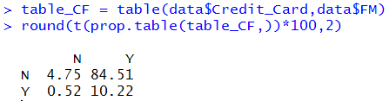
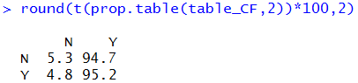
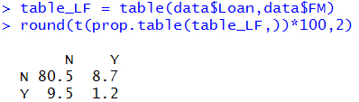
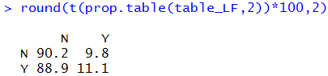
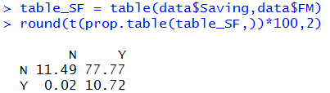
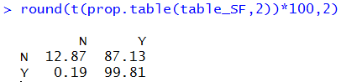
業務服務比例-理財
理財—信用卡
理財—信用卡(以理財Y/N為100%)
理財
理財
理財—貸款
理財—貸款(以理財Y/N為100%)
理財
理財
理財—存款
理財—存款(以理財Y/N為100%)
理財
理財

Slide 36
業務服務比例-理財
 | 信用卡 Y | 信用卡 N | 貸款 Y | 貸款 N | 存款 Y | 存款 N
有理財中，其他各項業務比例
理財 Y | 95.2% | 4.8% | 11.1% | 88.9% | 99.81% | 0.19%
無理財中，其他各項業務比例
理財 N | 94.7% | 5.3% | 9.8% | 90.2% | 87.13% | 12.87%

Slide 37
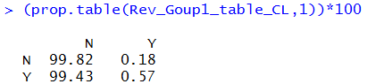
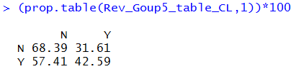
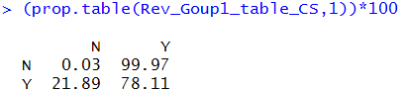
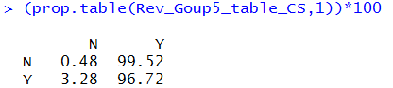
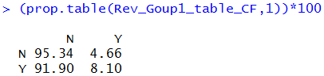
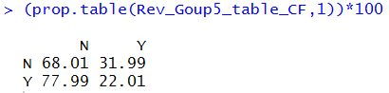
(Rev分群後)業務服務比例-信用卡
低Rev
高Rev
信用卡--貸款(以信用卡Y/N為100%)
信用卡--貸款(以信用卡Y/N為100%)
信用卡
信用卡
信用卡--存款(以信用卡Y/N為100%)
信用卡--存款(以信用卡Y/N為100%)
信用卡
信用卡
信用卡—理財(以信用卡Y/N為100%)
信用卡—理財(以信用卡Y/N為100%)
信用卡
信用卡

Slide 38
(Rev分群後)業務服務比例-信用卡
低Rev | 貸款 Y | 貸款 N | 存款 Y | 存款 N | 理財 Y | 理財 N
有信用卡中，其他各項業務比例
信用卡 Y | 1.41% | 98.59% | 40.10% | 59.90% | 0% | 100%
無信用卡中，其他各項業務比例
信用卡 N | 1.23% | 98.77% | 99.91% | 0.09% | 0% | 100%
高Rev | 貸款 Y | 貸款 N | 存款 Y | 存款 N | 理財 Y | 理財 N
有信用卡中，其他各項業務比例
信用卡 Y | 9.39% | 90.61% | 99.96% | 0.04% | 37.85% | 62.15%
無信用卡中，其他各項業務比例
信用卡 N | 4.80% | 95.20% | 99.92% | 0.08% | 32.98% | 67.02%

Slide 39
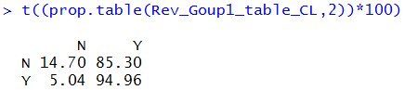
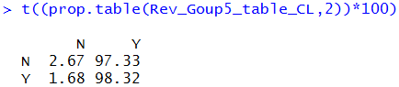




(Rev分群後)業務服務比例-貸款
低Rev
高Rev
貸款--信用卡(以貸款Y/N為100%)
貸款--信用卡(以貸款Y/N為100%)
貸款
貸款
貸款--存款(以貸款Y/N為100%)
貸款--存款(以貸款Y/N為100%)
貸款
貸款
貸款--理財(以貸款Y/N為100%)
貸款--理財(以貸款Y/N為100%)
貸款
貸款

Slide 40
(Rev分群後)業務服務比例-貸款
低Rev | 信用卡 Y | 信用卡 N | 存款 Y | 存款 N | 理財 Y | 理財 N
有貸款中，其他各項業務比例
貸款 Y | 96.01% | 3.99% | 98.5% | 1.5% | 0% | 100%
無貸款中，其他各項業務比例
貸款 N | 95.42% | 4.58% | 42.0% | 58.0% | 0% | 100%
高Rev | 信用卡 Y | 信用卡 N | 存款 Y | 存款 N | 理財 Y | 理財 N
有貸款中，其他各項業務比例
貸款 Y | 97.34% | 2.66% | 99.95% | 0.05% | 46.21% | 53.79%
無貸款中，其他各項業務比例
貸款 N | 94.69% | 5.31% | 99.96% | 0.04% | 36.74% | 63.26%

Slide 41






(Rev分群後)業務服務比例-存款
低Rev
高Rev
存款--信用卡(以存款Y/N為100%)
存款--信用卡(以存款Y/N為100%)
存款
存款
存款--貸款(以存款Y/N為100%)
存款--貸款(以存款Y/N為100%)
存款
存款
存款--理財(以存款Y/N為100%)
存款--理財(以存款Y/N為100%)
存款
存款

Slide 42
(Rev分群後)業務服務比例-存款
低Rev | 信用卡 Y | 信用卡 N | 貸款 Y | 貸款 N | 理財 Y | 理財 N
有存款中，其他各項業務比例
存款 Y | 89.34% | 10.66% | 3.22% | 96.78% | 0% | 100%
無存款中，其他各項業務比例
存款 N | 99.99% | 0.01% | 0.04% | 99.96% | 0% | 100%
高Rev | 信用卡 Y | 信用卡 N | 貸款 Y | 貸款 N | 理財 Y | 理財 N
有存款中，其他各項業務比例
存款 Y | 94.93% | 5.07% | 9.15% | 90.85% | 37.6% | 62.4%
無存款中，其他各項業務比例
存款 N | 90.00% | 10.00% | 10.00% | 90.00% | 45.0% | 55.0%

Slide 43






(Rev分群後)業務服務比例-理財
低Rev
高Rev
理財--信用卡(以理財Y/N為100%)
理財--信用卡(以理財Y/N為100%)
理財
理財
理財--貸款(以理財Y/N為100%)
理財--貸款(以理財Y/N為100%)
理財
理財
理財--存款(以理財Y/N為100%)
理財--存款(以理財Y/N為100%)
理財
理財

Slide 44
(Rev分群後)業務服務比例-理財
低Rev | 信用卡 Y | 信用卡 N | 貸款 Y | 貸款 N | 存款 Y | 存款 N
有理財中，其他各項業務比例
理財 Y | - | - | - | - | - | -
無理財中，其他各項業務比例
理財 N | 95.43% | 4.57% | 1.4% | 98.6% | 42.84% | 57.16%
高Rev | 信用卡 Y | 信用卡 N | 貸款 Y | 貸款 N | 存款 Y | 存款 N
有理財中，其他各項業務比例
理財 Y | 95.56% | 4.44% | 11.25% | 88.75% | 9.95% | 0.05%
無理財中，其他各項業務比例
理財 N | 94.56% | 5.44% | 7.89% | 92.11% | 99.96% | 0.04%

Slide 45
Profile五組，各業務比例
 | Group1 |  | Group2 |  | Group3 |  | Group4 |  | Group5
信用卡(Y) | 44304 | 95.43% | 43388 | 93.43% | 44101 | 94.98% | 44053 | 94.88% | 44079 | 94.93%
信用卡(N) | 2122 | 4.57% | 3051 | 6.57% | 2329 | 5.02% | 2379 | 5.12% | 2353 | 5.07%
貸款(Y) | 651 | 1.40% | 6886 | 14.83% | 6405 | 13.79% | 4871 | 10.49% | 4250 | 9.15%
貸款(N) | 45775 | 98.60% | 39553 | 85.17% | 40025 | 86.21% | 41561 | 89.51% | 42182 | 90.85%
存款(Y) | 19887 | 42.84% | 46378 | 99.87% | 46380 | 99.89% | 46384 | 99.90% | 46412 | 99.96%
存款(N) | 26539 | 57.16% | 61 | 0.13% | 50 | 0.11% | 48 | 0.10% | 20 | 0.04%
理財(Y) | 0 | 0.00% | 215 | 0.46% | 1508 | 3.25% | 5747 | 12.38% | 17462 | 37.61%
理財(N) | 46426 | 100.00% | 46224 | 99.54% | 44922 | 96.75% | 40685 | 87.62% | 28970 | 62.39%
客戶總數 | 46426 | - | 46439 | - | 46430 | - | 46432 | - | 46432 | -

Slide 46
Profile五組，各業務數
 |  | Group1 |  | Group2 |  | Group3 |  | Group4 |  | Group5
業 務 數 | 0 | 0 | 0.00% | 0 | 0.00% | 0 | 0.00% | 0 | 0.00% | 0 | 0.00%
 | 1 | 28627 | 61.66% | 2999 | 6.46% | 2183 | 4.70% | 2014 | 4.34% | 1516 | 3.26%
 | 2 | 17182 | 37.01% | 36469 | 78.53% | 36718 | 79.08% | 34807 | 74.96% | 25984 | 55.96%
 | 3 | 617 | 1.33% | 6954 | 14.97% | 7341 | 15.81% | 9017 | 19.42% | 17009 | 36.63%
 | 4 | 0 | 0.00% | 17 | 0.04% | 188 | 0.40% | 594 | 1.28% | 1923 | 4.14%
 | 客戶總數 | 46426 | - | 46439 | - | 46430 | - | 46432 | - | 46432 | -

Slide 47



四項業務兩兩卡方獨立性檢定

Slide 48

四項業務兩兩卡方獨立性檢定

Slide 49
PART 7
Retention

Slide 50


Slide 51

查信用卡睡卡比例

Slide 52
有信用卡的人，查最近一期零消費人數，與比例
有信用卡的人，查最近兩期零消費人數，與比例
有信用卡的人，查最近三期零消費人數，與比例
以此類推
拉出最近三期0消費個人客服進線資料。查來電比例，來電原因比例，問題類別比例，問題說明比例，問題所屬產品比例
跑所有客戶，查來電比例，查來電原因比例，問題類別比例，問題說明比例，問題所屬產品比例
查三月睡卡與總客戶各項比例差異。
Partition time 只有一個，只能看一期消費

Slide 53
PART 8
Usage

Slide 54


信用卡交易金額敘述統計值與boxplot 檢查分佈與極端值

Slide 55


信用卡交易金額敘述統計值與boxplot 檢查分佈與極端值

Slide 56

信用卡交易金額敘述統計值與boxplot 檢查分佈與極端值

Slide 57

信用卡交易金額敘述統計值與boxplot 檢查分佈與極端值

Slide 58

信用卡交易金額敘述統計值與boxplot 檢查分佈與極端值

Slide 59

信用卡交易金額敘述統計值與boxplot 檢查分佈與極端值

Slide 60

信用卡交易次數敘述統計值與boxplot 檢查分佈與極端值

Slide 61


信用卡交易次數敘述統計值與boxplot 檢查分佈與極端值

Slide 62



信用卡交易金額與交易手續費點散佈圖

Slide 63



信用卡交易金額與交易手續費點散佈圖

Slide 64


信用卡交易次數與交易手續費點散佈圖

Slide 65


信用卡交易次數與交易手續費點散佈圖

Slide 66


信用卡交易次數與交易手續費點散佈圖

Slide 67

(%)
信用卡消費分類比例（consumption_category_desc）比例，與各組別平均刷卡次數，與平均刷卡金額。用倍數解讀意義。
c_category_desc : Factor w/ 26 levels
平均每個類別交易量應為23150.96
Percent表示各類別總消費次數占平均交易量的百分比

Slide 68
信用卡消費店家型態（object type)比例，與各組別平均刷卡次數，與平均刷卡金額。
merchant_nbr : Factor w/ 39901 levels
類別數太多!!

Slide 69

54720.45
信用卡種類（card type）比例， 與各組別平均刷卡次數，與平均刷卡金額。
card_type : Factor w/ 11 levels
平均每個種類交易量應為54720.45
Percent表示各種類總消費次數占平均交易量的百分比
(%)

Slide 70

信用卡等級 (card level）比例，與各組別平均刷卡次數，與平均刷卡金額。
card_level : Factor w/ 6 levels
平均每個等級交易量應為85989.29
Percent表示各等級總消費次數占平均交易量的百分比
(%)

Slide 71
PART 9
關聯規則

Slide 72



Slide 73


Slide 74


Slide 75


Slide 76









Slide 77
PART 10
信用卡流失偵測

Slide 79
信用卡流失情況
期初
期末剪卡人數
2712
流失率
1.23%
12234
期初
持卡人數
219926
5980
期末持卡人數
216511
219926
226180
總人數: 232160

Slide 80
各月份消費前5大mcc_code組合

Slide 81
剪卡及忠實客戶來電次數比較

Slide 82
來電問題所屬產品

Slide 83
來電原因(死的VS活的)
來電原因(死的)

Slide 84
問題類別(死的VS活的)

Slide 85
問題明細(死的VS活的)

Slide 88
剪卡人數為負表示卡片增加數

Slide 89



剪卡及忠實客戶來電問題比較

Slide 90


剪卡及忠實客戶來電問題比較

Slide 91




call_purpose(死的VS活的)
死的
活的

Slide 92




calltype_desc(死的VS活的)
死的
活的

Slide 93




detail_desc(死的VS活的)
死的
活的

Slide 94








通話時間(死的VS活的)

Slide 95



通話時間(死的VS活的)

Slide 96
死的 | n(PID) | 剪卡人數 | 總刷卡金額 | 平均每人刷卡金額 | 平均每筆刷卡金額
2087-02-25 | 2712 | 0 | 40053740628 | 14769078.4 | 785860.6
2087-03-26 | 2662 | 50 | 39947041924 | 15006401.9 | 786173.4
2087-04-26 | 2537 | 125 | 38760002251 | 15277888.2 | 787676.8
2087-05-26 | 2379 | 158 | 36709553637 | 15430665.7 | 786964.9
2087-06-26 | 2195 | 184 | 34540828020 | 15736140.3 | 786233.9
2087-07-26 | 2020 | 175 | 32330837260 | 16005365.0 | 788307.1
2087-08-26 | 1790 | 230 | 29605658764 | 16539474.2 | 788895.2
2087-09-26 | 1516 | 274 | 25961394904 | 17124930.7 | 791216.5
2087-10-26 | 1298 | 218 | 21883880807 | 16859692.5 | 782265.6
2087-11-26 | 1014 | 284 | 17722728077 | 17478035.6 | 786523.2
2087-12-26 | 621 | 393 | 9642376508 | 15527176.3 | 801194.6
2088-01-26 | 307 | 314 | 4385136440 | 14283832.1 | 792255.9
2088-02-26 | 0 | 307 | 0 | 0 | 0

Slide 97
活的 | n(PID) | 剪卡人數 | 總刷卡金額 | 平均每人刷卡金額 | 平均每筆刷卡金額
2087-02-25 | 216511 |  | 4253785097334 | 19646969.9 | 797865.6
2087-03-26 | 216434 | 77 | 4253190994840 | 19651214.7 | 797865.3
2087-04-26 | 216378 | 56 | 4251987464494 | 19650738.4 | 797884.7
2087-05-26 | 216351 | 27 | 4251897105622 | 19652773.1 | 797879.4
2087-06-26 | 216310 | 41 | 4251815173197 | 19656119.3 | 797898.3
2087-07-26 | 216291 | 19 | 4250912561688 | 19653672.9 | 797888.7
2087-08-26 | 216279 | 12 | 4250756232097 | 19654040.5 | 797896.8
2087-09-26 | 216157 | 122 | 4249824223413 | 19660821.6 | 797899.7
2087-10-26 | 216043 | 114 | 4248213901439 | 19663742.4 | 797928.9
2087-11-26 | 216387 | -344 | 4251950005025 | 19649747.9 | 797858.7
2087-12-26 | 216432 | -45 | 4252408903937 | 19647782.7 | 797884.9
2088-01-26 | 216453 | -21 | 4252345745720 | 19645584.7 | 797866.9
2088-02-26 | 216511 | -58 | 4253785097334 | 19646969.9 | 797865.6

